Slide 1
Análisis Forense
Malware
Juan Luis García Rambla
MVP Windows Security
jlrambla@informatica64.com

Slide 2
Agenda
Introducción.
Preservar Evidencias.
Búsqueda de elemento ocultos.
Análisis de Procesos y procedimientos.
Análisis de datos.
Análisis del tráfico de red.

Slide 3
Introducción

Slide 4
El análisis forense
Cuando algo ha pasado que nos queda:
  Deducir que ha pasado.
  Qué ha motivado que esto haya pasado.
  Qué ha permitido llegar a ello.
  Qué acciones han sido consecuencia de ello.
  Qué podemos hacer para evitar que vuelva a suceder.

Slide 5
Malware y Forense
Actualmente las aplicaciones tipo Malware constituyen unos de los elementos de ataque más extendidos.
Han evolucionado para adaptarse a las circunstancias y a los diferentes métodos de transmisión.
Desconocemos de la existencia de todos los elementos Malware.
Bajo determinadas condiciones el análisis forense puede determinar la existencia de alguno de estos elementos.

Slide 6
Procedimientos
Uno de los elementos prioritarios cuando establecemos un análisis forense es definir un procedimiento.
  Reconocer entorno.
  Preservación de datos.
  Búsqueda de elementos ocultos.
  Análisis de los procesos.
  Análisis offline de los datos almacenados.
  Analizar el tráfico de la red.

Slide 7
Elementos para realización del analisis
Herramienta de copia binaria de unidades de disco y memoria.
Herramienta para analizar memoria.
Análisis de elementos ocultos.
Analizador de procesos.
Analizador de datos.
Recuperador de datos eliminados.
Analizador del tráfico de red.

Slide 8
Reconocimiento del entorno
Necesitaremos conocer el motivo que ha llevado a sospechar de la existencia de algún tipo de malware.
Que elementos conocemos y han podido ser modificados.
Cambios en los comportamientos.
Elementos afectados.

Slide 9
Preservar Evidencias

Slide 10
Introducción
Al igual que en otro tipo de escenarios Forense, una necesidad consiste en la preservación de Evidencias.
Evitará que puedan esgrimir una posible manipulación de datos.
En caso de la judicialización de los casos es uno de los requisitos fundamentales.

Slide 11
¿Qúe preservar?
Discos Duros.
Sistemas de almacenamiento.
Ficheros de registros.
Memoria Volátil.

Slide 12
¿Cómo preservar?
Copias binarias de disco.
  Online.
  Offline.
Copia y firma de ficheros.
Mantener intacto las evidencias originales y trabajar sobre las copias.

Slide 13

DEMO
Forense en Escenario de Malware con
Troyano Reverso

Slide 14
Busqueda de elementos ocultos

Slide 15
Premisas
Si realizamos un análisis online puede ser que algunos elementos pudieran estar ocultos.
El análisis offline nos permitiría realizar un análisis de ficheros pero no conoceríamos realmente los procesos arrancados y la funcionalidad.
Necesitaremos buscar posibles elementos ocultos para continuar con eficacia el análisis forense.

Slide 16
Análisis online
Si tenemos activo un rootkit en el sistema podremos descubrirlo mediante alguna herramienta tipo Antirootkit.
Realizan un doble procedimiento de petición de datos a nivel de Kernel y a nivel de Aplicación.
Nos muestra las diferencias de los resultados obtenidos.
Puede evidenciar la existencia de algún elemento oculto.
Pueden dar falsos positivos.

Slide 17
Análisis offline
Puede darse mediante análisis de disco externo o por análisis del binario del disco.
Podemos analizar aquellos elementos que la aplicación Antirootkit nos haya podido ofrecer.
Podemos recoger los ficheros y analizarlos mediante algún sistema antivirus o varios.
Podemos acceder a los ficheros y evaluarlo a nivel hexadecimal.

Slide 18
Análisis de procesos y procedimientos

Slide 19
Procesos
La mayor parte de las aplicaciones malware corren como procesos en nuestros sistemas.
Deberemos evaluar todos los procesos que se están ejecutando sobre la máquina.
Deberemos conocer bajo que servicios o ejecutables están corriendo los procesos.
Analizaremos los subprocesos que pudieran estar vinculados a los procesos.

Slide 20
Análisis de procesos
Aplicaciones pudieran estar corriendo como nombres de procesos del sistema.
No hay que desdeñar la ingeniería social a la hora de reconocer los procesos.
Malware disfrazados con procesos de aplicaciones inexistentes.

Slide 21
Búsqueda por comportamiento
Podemos analizar comportamientos mediante la provocación de eventos:
  Navegación en Internet.
  Apertura de ficheros.
  Escritura de datos.
  Copiar y pegar datos.
Herramientas de análisis.
  Monitorización de ficheros.
  Monitorización del registro.

Slide 22
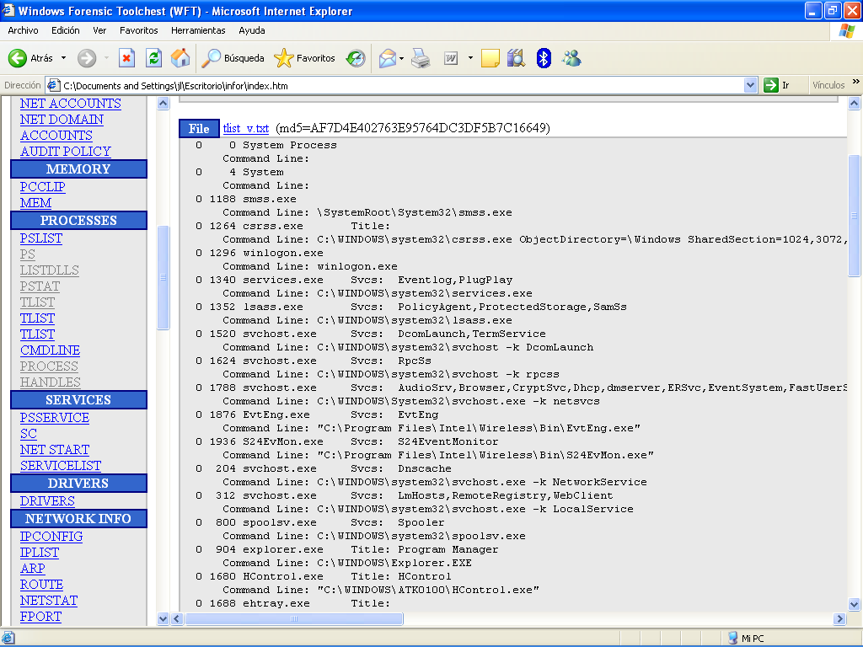
Listado de Procesos

Slide 23
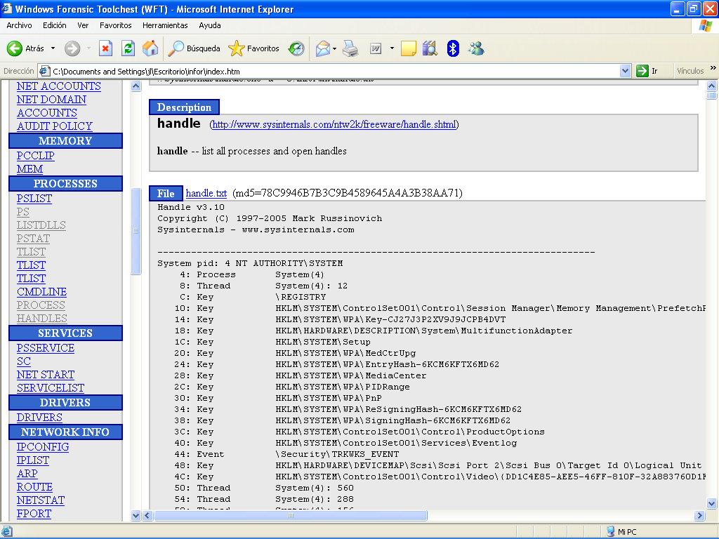
Proccess Handles

Slide 24
Análisis de datos

Slide 25
Analisis de ficheros offline
Podremos mediante las herramientas de análisis forense la agrupación de ficheros mediante el establecimiento de filtros.
Podremos realizar búsqueda de caracteres a nivel binario.
Podremos realizar el análisis del “Time-line” de los ficheros.
Podremos recuperar ficheros eliminados.

Slide 26
Filtrado de ficheros
Podremos agrupar ficheros por tipología.
Buscaremos ficheros de logs o cualquier otro tipo de ficheros donde puedan guardarse información.
Buscaremos incoherencias en los ficheros almacenados.

Slide 27
Búsqueda de cadenas
Podremos buscar información en los ficheros en base a cadenas de caracteres.
Buscaremos posibles ficheros que contengan datos de navegación, de correo electrónico, de datos sensibles.
La información deberá buscarse también en los posibles ficheros eliminados.

Slide 28
Análisis del Time-line
Buscaremos incoherencias en la interpretación de los datos de tiempo.
Si ha habido modificaciones de ficheros a las 3:00 A.M. pudieran reflejar una incoherencia.
Evaluaremos la fecha de creación de los ficheros y buscaremos posibles fechas de creación entre las posibles horas en las cuales se sospecha el ataque o la intrusión.

Slide 29
Análisis del tráfico de red

Slide 30
Envío de datos
Muchas herramientas de malware generan tráfico, bien para la conexión o bien para el envío de datos.
El análisis puede establecerse localmente o en algún segmento de red.
Si lo establecemos localmente, deberemos haber eliminado algún posible Malware de ocultación.
Deberemos ser capaces de relacionar el tráfico con los procesos y las aplicaciones.

Slide 31
Sniffer
Permiten recoger el tráfico y analizarlo posteriormente.
No nos da la visión desde el punto de los procesos y las aplicaciones.
Podremos diferenciar el tráfico por protocolos o puertos.
Malware pueden disfrazar las conexiones con tráfico de procolos conocidos.

Slide 32
Logs de conexiones
Tenemos herramientas que nos generan logs de las conexiones desde el punto de vista de los procesos y aplicaciones.
No nos ofrecen los datos enviados, recogen solamente las conexiones realizadas.
Nos ofrecen los puertos utilizados, la IP de conexión y las aplicaciones o procesos que intervienen en la conexión.

Slide 33
DEMO
Forense en Escenario de Malware con
Troyano Reverso

Slide 34
Contactos
Juan Luis García Rambla
  jlrambla@informatica64.com
Informatica64
  www.informatica64.com

